Slide 1
2022 캡스톤디자인 중간발표
블록코딩 및 드론을 활용한 교육용 프레임워크 개발
이민주, 백아름, 송민지

Slide 2
Contents
프로젝트 주제 수정 및 목표
시스템 구성도
진행 상황 및 테스트 결과
구현 계획
추진 일정
Notes:
발표 순서는 다음과 같습니다. 먼저 수정된 프로젝트 주제와 전체적인 시스템 구성도에 대해 말씀드리겠습니다. 그 다음으로는 현재까지의 진행 상황과 알파테스트 결과, 그리고 앞으로의 구현 계획과 일정 순으로 발표하겠습니다.

Slide 3
1. 프로젝트 주제 및 수정 이유
First
Second
Third
Fourth
Fifth
주제: 블록코딩 및 드론을 활용한 교육용 프레임워크 개발
주제 수정 전
블록코딩을 활용한 하드웨어 제어 프레임워크 개발
① 하드웨어 종류의 불명확성 인지
② 알파테스트 진행 결과
주제 수정 후
블록코딩 및 드론을 활용한 교육용 프레임워크 개발
Notes:
저희 팀은 계획 발표에서 블록코딩을 활용한 하드웨어를 제어하는 프레임워크를 개발하기로 했었으나 교육 목적의 프레임워크를 개발하는 것으로 방향을 수정하였습니다. 프로젝트의 방향을 수정한 원인으로는 두 가지가 있는데, 첫번째로는 계획 발표 당시에 제어할 수 있는 하드웨어의 종류가 명확하지 않다고 교수님들께 피드백을 받았기 때문입니다. 블록 코딩으로 하드웨어를 제어함으로써 사물인터넷화 하는 것을 목표로 하였으나, 하드웨어의 종류에 따라 개발 방법이 달라지기에 하드웨어를 드론으로 고정하기로 결정했습니다.
두번째 이유로는 공학설계입문 수업에서 알파테스트를 진행했던 결과 교육용 목적으로의 효과가 클 것이라고 예상됐기 때문입니다. 그래서 저희 팀은 교육용 프레임워크를 개발하는 것으로 주제의 방향성을 재설정하게 되었습니다.

Slide 4
1. 프로젝트 주제 및 목표
First
Second
Third
Fourth
Fifth
주제
블록코딩 및 드론을 활용한 교육용 프레임워크 개발
목표
입문용 프로그래밍 교육의 폭 확대
드론 제어를 통한 흥미 유발 및 공간지각능력 향상
자료구조 및 알고리즘 기초 학습
Notes:
프로그래밍 교육이 보편화되고 중요성이 대두된 현 상황에서 저희팀은 해당 프레임워크 개발을 통해 입문용 프로그래밍 교육 폭이 넓어지도록 하는 것이 목표입니다.
사용자는 드론을 통해 프로그래밍의 실행 결과를 단순 텍스트가 아닌 현실공간에서 시각적으로 확인하면서 흥미를 유발하고, 드론을 제어하면서 공간지각 능력을 향상시킵니다. 더 나아가서 공학적인 문제 해결이 가능하게 합니다.
드론을 제어하는 문제가 주어지며 사용자는 자료구조와 알고리즘과 같은 컴퓨터 과학의 기초 이론에 대한 교육까지 가능하도록 하는 것이 목표입니다.

Slide 5
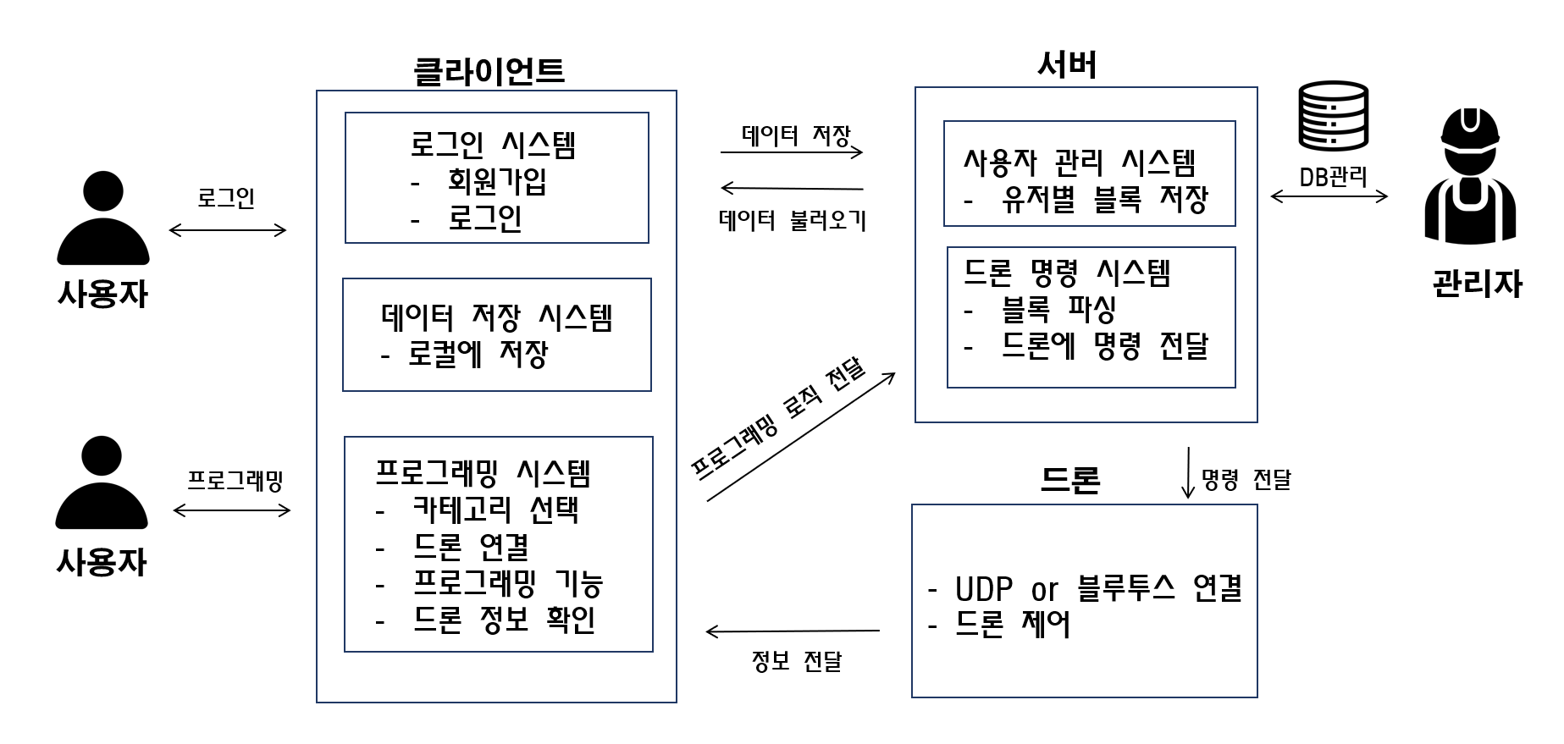
2. 시스템 구성도
First
Second
Third
Fourth
Fifth
Notes:
전체적인 시스템 구성도는 클라이언트, 서버, 그리고 하드웨어인 드론으로 구성되어 있습니다. 클라이언트쪽에서 프로그래밍 시스템에는 기본적인 프로그래밍 기능 뿐만 아니라 교육용 프레임워크라는 목적을 고려하여 프로그래밍 문제를 카테고리별로 세분화합니다. 사용자가 웹 페이지에 접속해서 드론을 연결한 후에 블록코딩을 하면 블록 기반 로직이 서버에 넘어가게 됩니다. 서버쪽에서는 클라이언트에서 받은 블록 기반의 로직을 텍스트 코딩의 형태로 바꾸어주고 해당 명령을 드론에게 전달하는 식으로 시스템이 구성됩니다.

Slide 6
2. 시스템 구성도
First
Second
Third
Fourth
Fifth
1) 클라이언트 기능
소스코드 작성 기능
로컬에 블록 데이터 저장 기능
태스크 힌트 제공 기능
태스크 성공 여부를 확인하는 기능
Notes:
다음은 클라이언트 기능 요구사항입니다. 사용자는 작업공간과 툴박스 기능으로 블록 프로그래밍이 가능합니다. 또한 프로그래밍 로직을 로컬에 저장하고 불러오는 기능이 있어서 편리성이 증대됩니다. 현재 작업 공간에 있는 블록을 저장하고 싶을땐 key값을 입력 받아 저장하고, 블록을 불러오고 싶을 땐 해당 key값을 입력해서 저장했던 블록을 작업공간에 불러옵니다.
프로그래밍 문제는 카테고리별로 분류되며 일정 횟수 이상 문제를 틀린 경우에는 힌트를 제공하는 기능이 있습니다. 또한 사용자가 태스크의 문제를 풀었을 때 그것이 정답인지의 여부를 판단하는 기능도 있습니다.

Slide 7
2. 시스템 구성도
First
Second
Third
Fourth
Fifth
2) 서버 기능
드론 연결 기능
사용자 블록 로직을 파싱
드론에 명령 전달 기능
DB 접근 -> 로그인, 코드 데이터 저장 기능
Notes:
서버쪽 기능 요구사항입니다. 서버에서는 드론을 연결하는 기능이 있습니다. 드론은 tello드론과 라즈베리파이 드론이 있으며 각각 udp, 블루투스로 연결을 하게 됩니다. 프론트엔드에서 받아온 블록 프로그래밍 로직을 파싱해서 드론으로 명령을 전달하는 기능도 있습니다. 또 사용자별 로그인 기능을 추가해서 현재까지의 태스크 수행현황과 코드 데이터를 저장하는 데이터베이스 시스템 기능도 존재합니다.

Slide 8
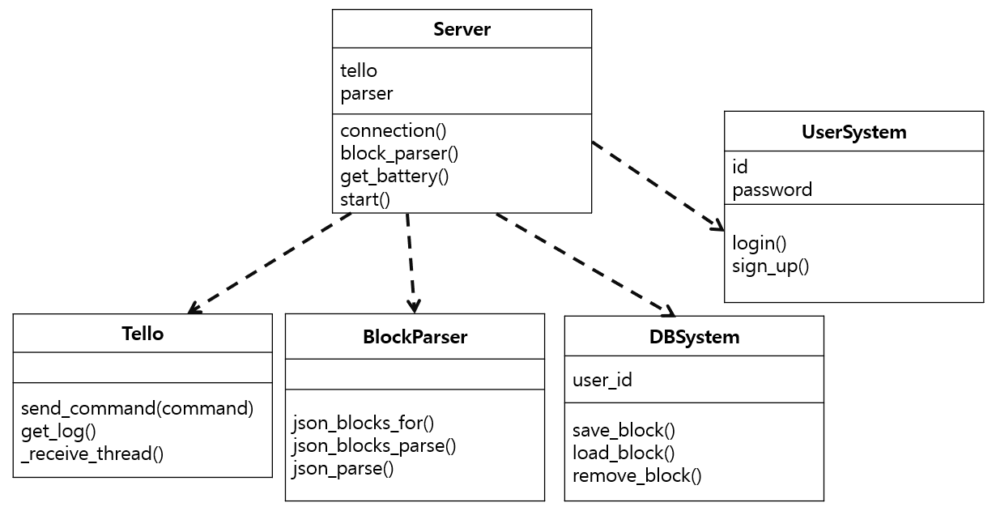
2. 시스템 구성도
First
Second
Third
Fourth
Fifth
3) 서버 구성 클래스 다이어그램
Notes:
서버를 구현하는 데 있어서 필요한 클래스 다이어그램입니다. 서버는 tello드론 클래스인 Tello, 블록 파싱 클래스인 BlockParser, 데이터베이스 관리 클래스인 DBSystem, 로그인 및 회원가입을 위한 클래스인 UserSystem의 객체를 생성하여 각각의 기능을 수행합니다.

Slide 9
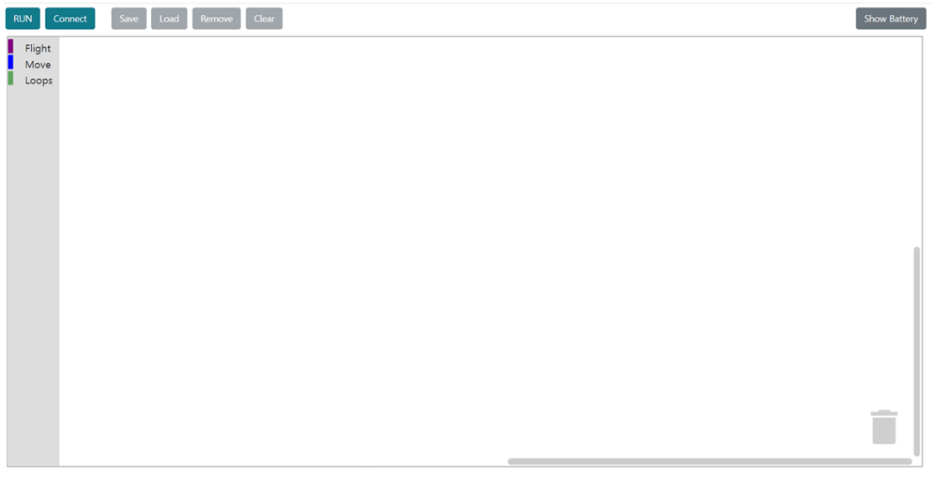
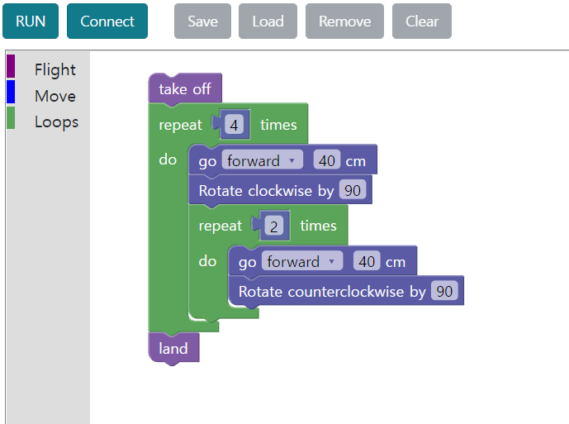

3. 진행 상황 및 테스트 결과
First
Second
Third
Fourth
Fifth
1) 현재 구현한 인터페이스 및 기능
Notes:
현재 구현한 인터페이스는 다음과 같습니다. 로컬 웹 페이지에서 드론 연결 후 블록 코딩을 하고 실행 버튼을 누르면 블록 데이터가 서버로 전달됩니다, 서버에서 하드웨어로 명령을 보내면 하드웨어는 명령에 따라 동작하는 것까지 구현하였습니다. 웹 페이지에서 프로그래밍 한 블록 코드는 로컬에 저장하고 불러오는 기능을 추가해서 블록의 재사용성을 높이고 사용자의 편의를 증대시켰습니다. 또 사용자가 실행 버튼을 누를 때마다 작업공간에 있는 블록 코드를 txt 파일로 저장하게 구현했습니다. 파일명은 실행버튼을 눌렀던 시간으로 설정하였습니다.

Slide 10
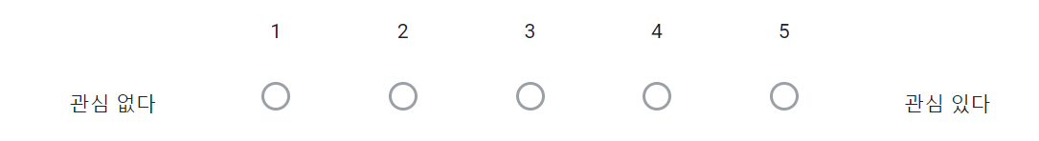
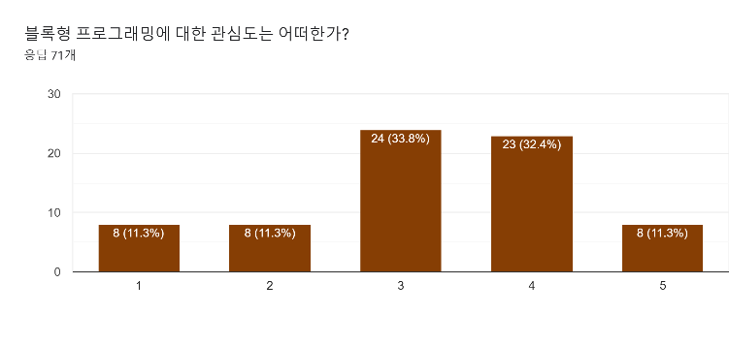
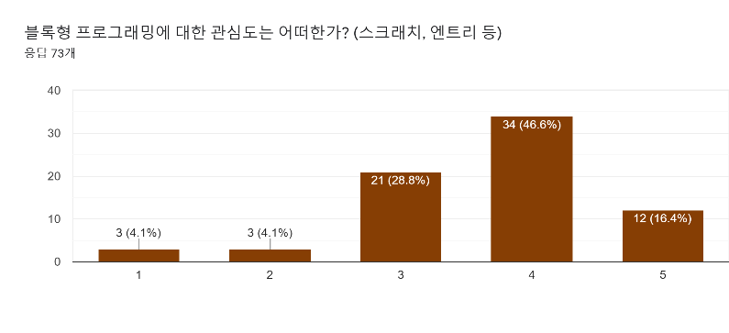
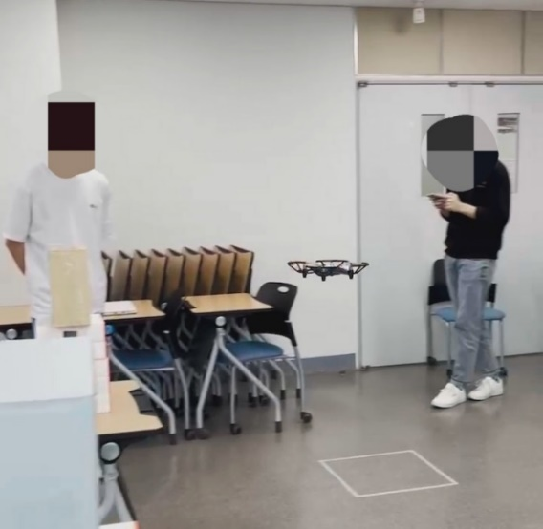
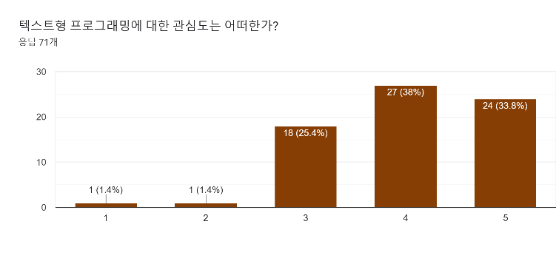
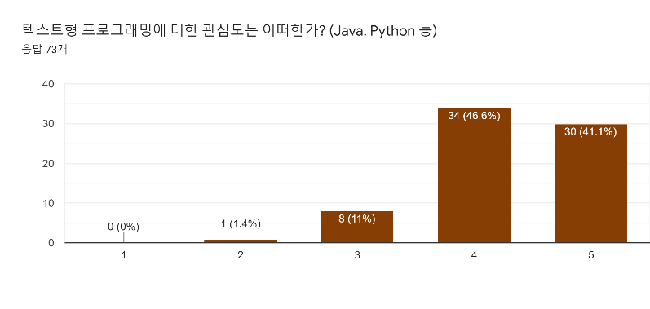
3. 진행 상황 및 테스트 결과
First
Second
Third
Fourth
Fifth
2) 알파테스트 진행 전, 후 설문조사 결과
a. 블록형 프로그래밍 관심도
b. 텍스트형 프로그래밍 관심도
Notes:
현재까지 구현한 프로젝트를 바탕으로 공학설계입문 강의에서 3주간 알파테스트를 진행하였습니다.
동일한 질문을 가지고 프로그램 진행 전과 후에 설문조사를 진행한 결과 학생들은 블록 프로그래밍과 텍스트프로그래밍 에 대한 관심도가 각각 증가했음을 확인할 수 있었습니다.

Slide 11
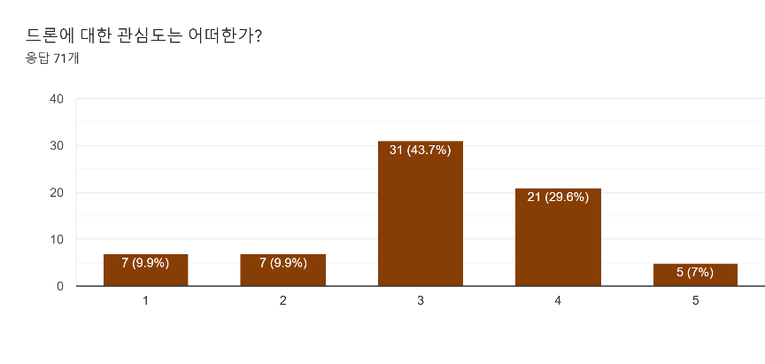
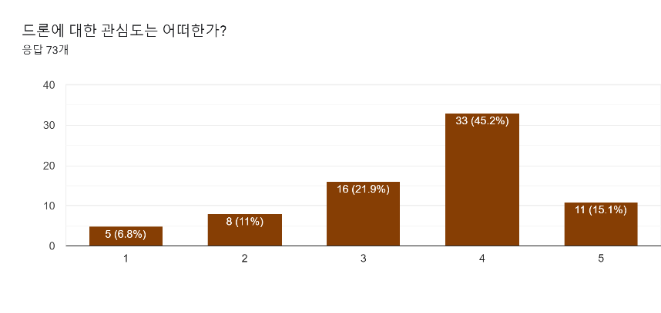
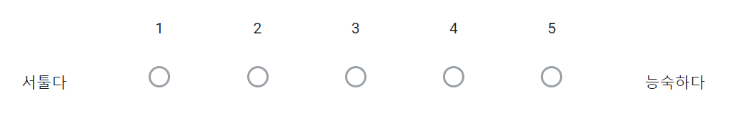
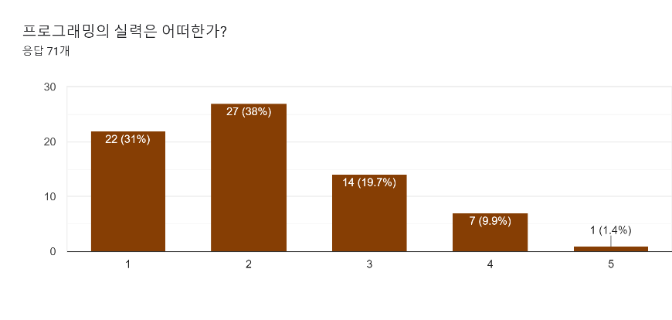
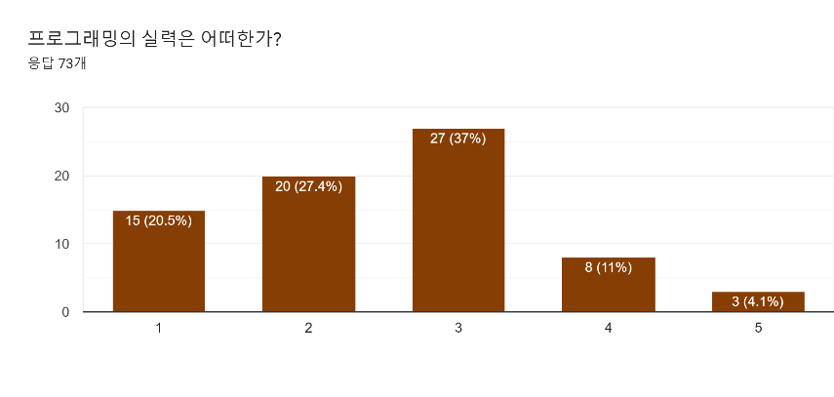
3. 진행 상황 및 테스트 결과
First
Second
Third
Fourth
Fifth
2) 알파테스트 진행 전, 후 설문조사 결과
c. 드론 관심도
d. 프로그래밍 실력
Notes:
드론에 대한 관심도와 프로그래밍 실력 또한 향상하엿음을 확인하였습니다. 프로그램이 3주동안 진행되엇기 때문에 그 시간동안 학생들이 코딩을 학습했다는 점을 감안하더라도 긍정적인 학습 효과가 있었다고 보입니다. 저희 팀은 이 설문조사 결과를 바탕으로 드론과 블록 프로그래밍을 결합한 교육용 프레임워크를 개발하는 것으로 설정하였으며, 문제 해결을 위해 카테고리별 문제를 추가하는등 앞으로의 방향성도 확보했습니다.
매주 프로그램을 진행하며 해결한 문제에 대해 실습보고서를 작성하게 하여 프로젝트의 문제점 및 개선방안에 대한 의견을 얻었습니다.

Slide 12
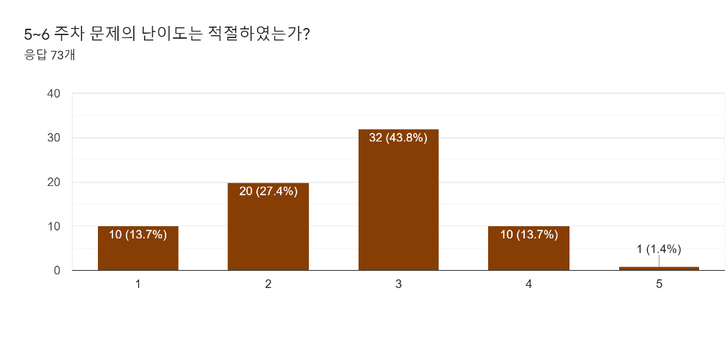
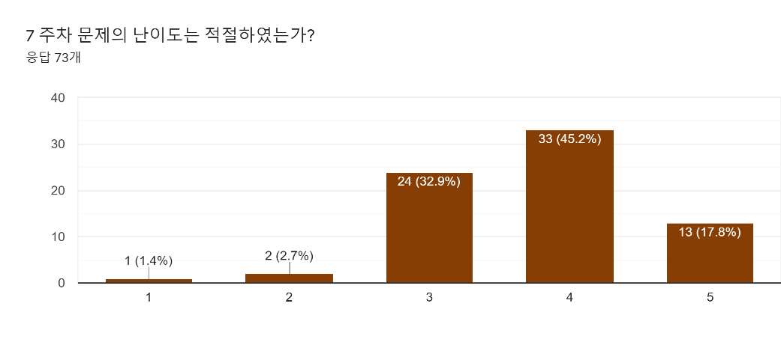
3. 진행 상황 및 테스트 결과
First
Second
Third
Fourth
Fifth
2) 알파테스트 진행 전, 후 설문조사 결과
e. 태스크 난이도에 대한 설문조사
Notes:
해당 의견을 바탕으로 에러를 수정하였고 프로그램의 마지막인 7주차 수업에서는 학생들의 의견을 수렴해 태스크의 난이도를 향상시켜서 진행하였습니다. 그 결과 난이도에 관한 설문조사도 너무 쉽다는 의견이 많았으나 7주차 문제의 난이도에서는 적절하거나 살짝 어렵다고 응답한 의견이 많았습니다.
저희는 알파테스트를 진행하면서 사용자의 프로그래밍 실력에 따라 태스크가 달라져야겠다는 것을 느꼈습니다. 해당 내용을 바탕으로 앞으로의 구현 계획에 대해 말씀드리겠습니다.

Slide 13
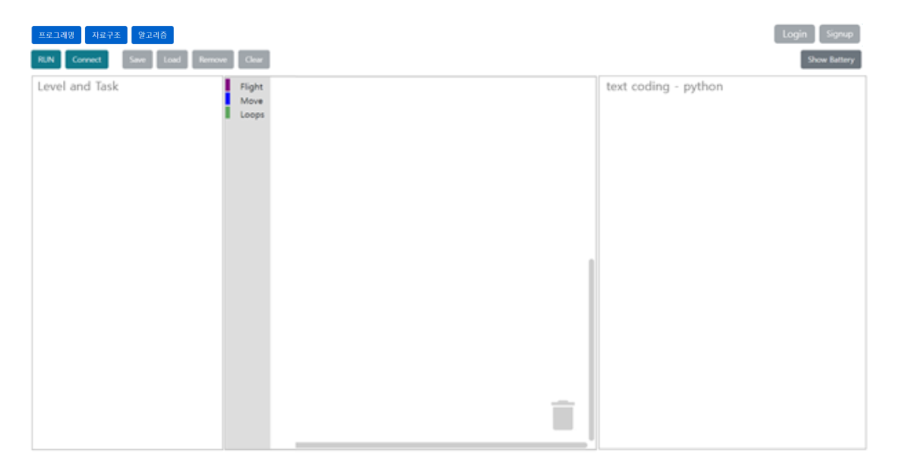
4. 구현 계획
First
Second
Third
Fourth
Fifth
인터페이스 프로토타입
1. 카테고리별 세분화된 태스크 정의
- 프로그래밍, 자료구조, 알고리즘
2. 사용자 로그인 기능
3. 블록 데이터 저장 기능
4. 블록코드 -> 텍스트코드 전환 기능
Notes:
교육용 프레임워크라는 목적을 달성하기 위해서는 사용자의 프로그래밍 실력에 따른 태스크의 난이도가 조절되어야합니다. 그래서 저희는 태스크를 카테고리별로 세분화하기로 결정하였습니다. 카테고리는 각각 프로그래밍, 자료구조, 알고리즘 으로 이루어져있으며 프로그래밍 관련해서는 반복문과 조건문 그리고 변수와 함수의 사용을 익히는 것을 목표로 합니다. 문제별로 보여지는 블록의 종류나 개수가 달라지며, 블록의 중간을 비워두고 비워진 부분만 코딩하는 형식으로 프로그래밍에 입문하는 사용자의 부담을 줄였습니다.
인터페이스의 제일 왼쪽에서는 카테고리에 해당하는 문제가 보이고, 사용자는 가운데 워크스페이스 공간에서 코딩을 합니다. 블록 코딩을 하면 맨 오른쪽 공간에서는 텍스트형식으로 전환된 코드가 바로 보여지며 이를 통해 블록형코딩에서 텍스트형코딩으로 자연스럽게 넘어갈 수 있는 발판을 마련할 계획입니다.

Slide 14
5. 추진 일정
First
Second
Third
Fourth
Fifth
No | 내용 | 2022
 |  | 5월 |  |  |  | 6월
1 | 인터페이스 설계
2 | 카테고리별 문제 구현
3 | 알파테스트 진행 및 디버깅
4 | 로그인 및 DB 연동
5 | 블록 파싱
6 | 추가 문제 구현
7 | 최종 보고서 작성
Notes:
앞으로의 일정은 다음과 같습니다. 알파테스트를 기준으로 그 전까지 ui와 카테고리별 문제를 구현할 예정입니다. 알파테스트의 결과를 바탕으로 디버깅을 진행하고 추가적으로 문제를 구현해서 문제의 다양함을 확보할 계획입니다.

Slide 15
Q & A

